Slide 1

Forum régional de normalisation de l’U.I.Tpour l'Afrique
Dakar, Sénégal, 24-25 mars 2015
Aperçu des
activités de l’U.I.Tsur les CEM
Le Dr Fryderyk Lewicki
ITU-T SG5 Vice-président du WP2
Rapporteur pour Q7/57/57/57/5
Orange Polska, La Pologne
Fryderyk.lewicki@orange.com

Slide 2
La question…
Les champs électromagnétiques
sont inconnus et
Indétectable pour les gens…
7,1 MILLIARDS
d’abonnements mobiles
ont été réalisés en 2014
Absence de réglementation
Et/ou
non-conformité ...
En 2014, la penetration mobile
Mondiale a atteint 97%
Manque de
Communication aux citoyens
et d’informations pour eux …
Ceci peut générer un manque de confiance, qui peut devenir peur…

Slide 3
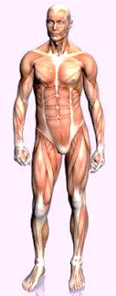
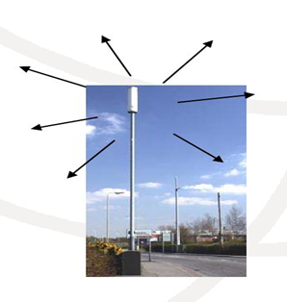
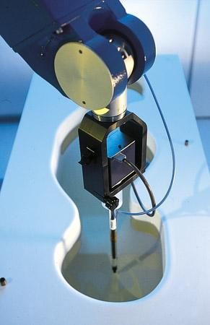
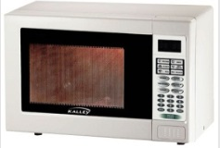
Règlementation pour les radiations non ionisantes
Normes d'exposition:
Spécifications qui limitent l'exposition des personnes aux champs électromagnétiques (EMF)
Normes d'émission :
Les spécifications qui limitent l'émission de champs électromagnétiques (CEM) à partir des appareils

Slide 4
Commission d’Études 5 de l'UIT-T
C’est la commission d’études leader pour : la compatibilité et les effets électromagnétiques
Question 12
La terminologie
7 Questions
WP1/5
Prévention des dommages et sécurité
WP3/5
Les TIC et les changements climatiques
4 Questions
WP2/5
Champs électromagnétiques: les émissions, l'immunité et l'exposition de l'homme
Q7/5 L'exposition humaine aux champs électromagnétiques (CEM) due aux systèmes radio et aux équipements mobiles
Question 20
Les villes et collectivités intelligentes et durables
6 Questions
Notes:
4

Slide 5
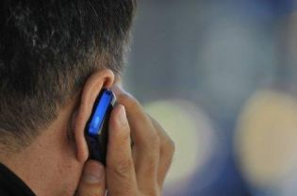
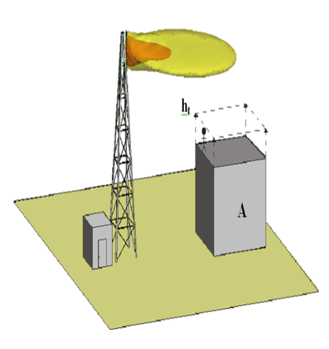
Question 7/5
L'exposition humaine aux champs électromagnétiques (CEM) crées par les systèmes radio et aux équipements mobiles
Domaines d’études principaux :
Les mesures sur sites réels et modélisation de la multiplicité des sources operant aux différentes fréquences et des antennes d’emission.
Déterminer la validité des previsions des champs électromagnétiques
Les procédures et directives sur la modélisation numérique des CÉM dans les zones autour des antennes d’emission des télécommunications et divers systèmes
Lignes directives basées sur les procédures de mesure et de calcul SAR, les techniques et protocoles d'évaluation des CEM crées par les équipements TIC
Manuel pour répondre aux questions fréquemment posées sur l'exposition humaine au CEM

Slide 6
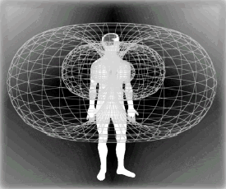

Question 7/5
L'exposition humaine aux champs électromagnétiques (CEM) crées par les systèmes radio et aux équipements mobiles
Tâches principales :
Élaborer des recommandations pour le secteur des télécommunications
Mettre en oeuvre le mandat de l'UIT et les résolutions sur les CEM; en particulier l’appui des pays en développement en conformité avec la résolution 72 de ITU-T (AMNT-12, Dubai, 20-29 novembre 2012)
Les meilleures pratiques et des techniques d'atténuation dans la protection contre les rayonnements non ionisants
Collaboration avec d'autres organismes de normalisation (CEI, CENELEC, OMS) afin d'éviter le chevauchement des travaux
Maintien et amélioration des Recommandations existantes

Slide 7

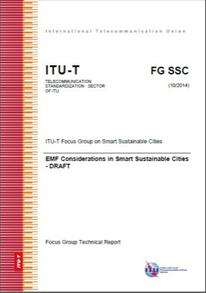
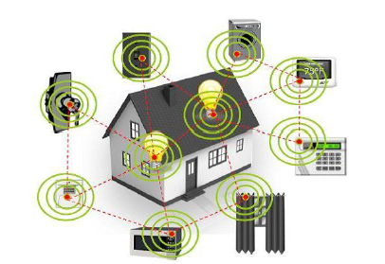
ITU-T SG5
Groupe Focal sur les villes intelligentes et durables (FG-SSC)
La gamme des appareils connectés à internet est en pleine expansion
Dans la plupart cas, la connexion est sans fil - cela signifie que les appareils doivent émettre des champs électromagnétiques (CEM)
FG-SSC inclut un rapport technique sur "considérations sur les CEM dans les villes Intelligentes et durables "
La conception et le déploiement de réseaux sans fil doivent assurer la conformité aux champs électromagnétiques (CEM) et réduire au minimum l'exposition humaine aux radiations des radiofréquences (RF)
Les considérations sur les CEM dans les villes intelligentes et durables doivent veiller à ce que les réseaux et les appareils connectés fonctionnent en toute sécurité et en toute efficacité.
Itu.int/FR/ITU-T/Focusgroups/SSC/Pages/default.aspx
Notes:
7

Slide 8
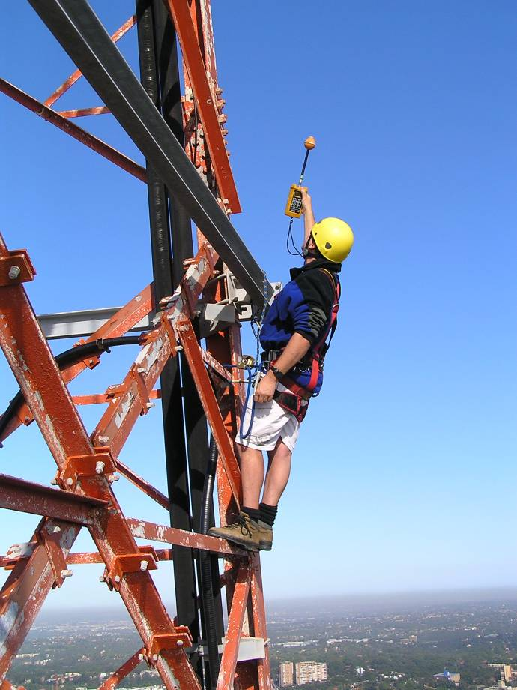
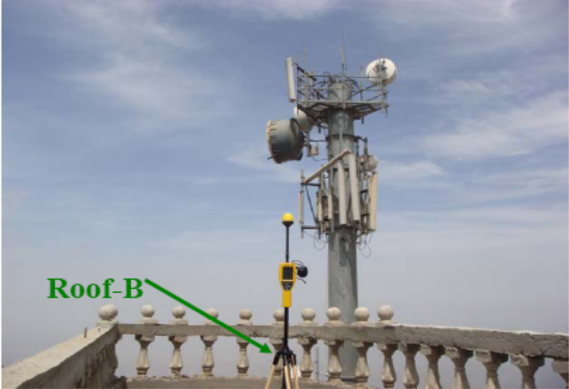
Evaluation typique des CEM
La sécurité
Conformité aux CEM de sites
La santé du travail et la sécurité (OH&S) pour les travailleurs et les pouvoirs publics
L'environnement
Signaux radio dans la communauté
Education & informations

Slide 9
méthodes d'évaluation des CEM
calcul ou mesure ?
Il existe de nombreuses méthodes pour montrer la conformité
Les réglementations nationales sont les plus importantses
La méthode d'évaluation des CEM dépend de sites et de l’environnement
Les calculs adaptés dans de nombreux cas et ayant des avantages considérables - précises, rapides et rentables, sont possibles pour des sources qui ne sont pas encore en application
Les mesures - requises dans les environnements très complexes, présentent des difficultés pour la prise en compte de la variation du temps et la présence du personnel et le matériel peuvent influer sur les résultats.
La méthode la plus simple est recommandée pour être appliquée en premier, même si d'autres méthodes sont plus exactes.
Des méthodes plus sophistiquées (et exactes) doivent être utilisées si des méthodes moins sophistiquées et moins exactes n’observent pas la conformité
☞ Recommandations de l'UIT-T - Des indications sur à la fois le calcul et la mesure

Slide 10
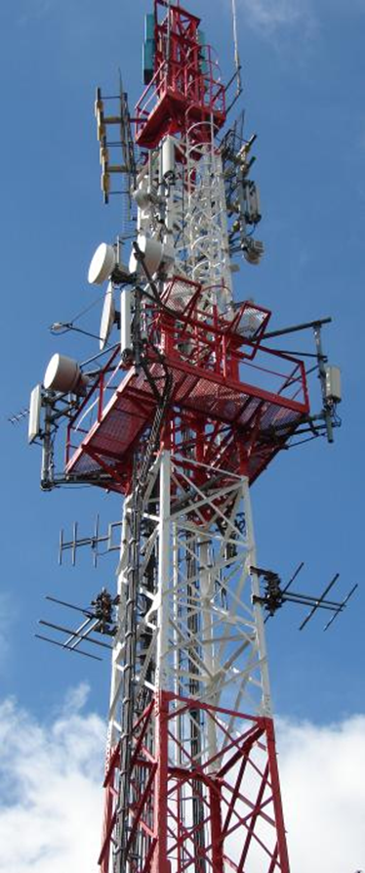
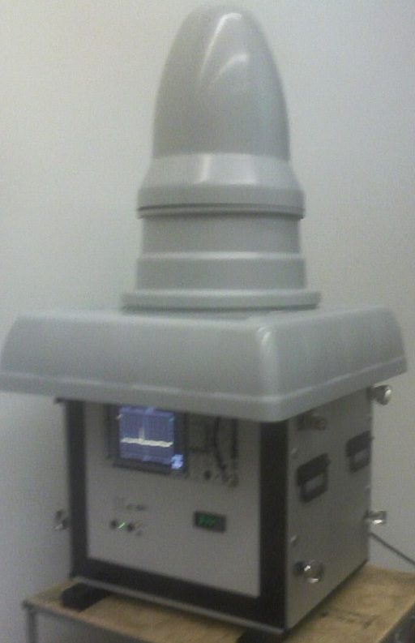
Méthodes d'évaluation des CEM
Surveillance du champ
Les champs électromagnétiques sont inconnus du public
La confiance peut être établie grâce au contrôle des CEM en prenant les mesures de façon continue et ayant une bonne communication (par exemple, des sites web)
L'équilibre entre les coûts et la précision est très important (haut débit et la mesure selective des fréquences)
☞ Recommandations de l'UIT-T Couvre également la surveillance des champs

Slide 11
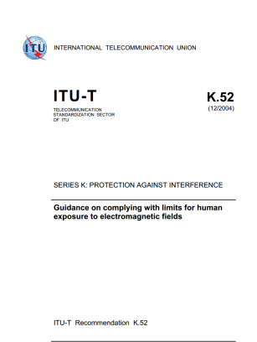
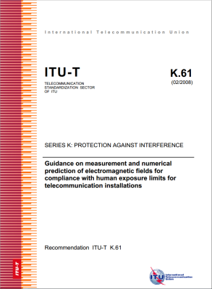
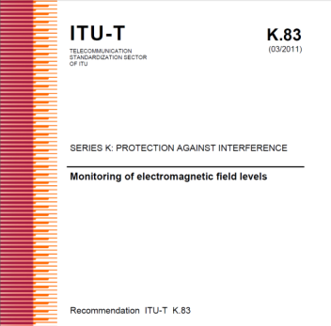
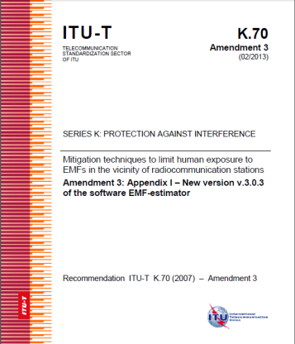
Recommandations de l'UIT-T pour l’evaluation des CEM
La Recommandation UIT-T K. 52 (2000/2014) – Lignes directrices sur conformité aux limites d'exposition humaine aux champs électromagnétiques - y compris"K. 52calculator software"
La Recommandation UIT-T K. 61 (2003/2008) – Lignes directrices sur la mesure et la prévision numérique des champs électromagnétiques pour la conformité aux limites d'exposition humaine aux installations de télécommunications
La Recommandation UIT-T K. 70 (2007/2014) - Techniques d'atténuation afin de limiter l'exposition humaine aux champs électromagnétiques dans le voisinage des stations de radiocommunication - y compris "EMF Estimator software"
La Recommandation UIT-T K. 83 (2011/2014) - Surveillance des niveaux des champs électromagnétiques

Slide 12
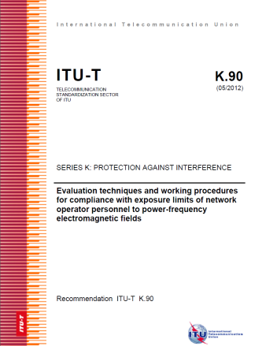
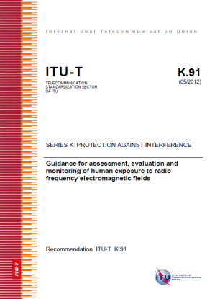
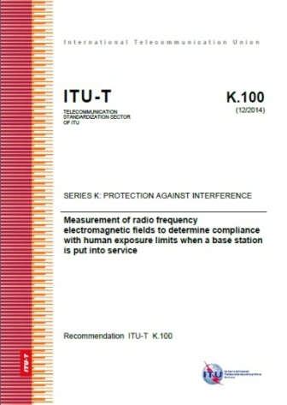
Recommandations de l'UIT-T pour l‘Evaluation des CEM
La Recommandation UIT-T K. 90 (2012) – Techniques d’Evaluation et des procédures de travail pour la conforùité aux limites de fréquences électriques (DC, 50 Hz et 60 Hz), l'exposition aux champs électromagnétiques du personnel d’opérateurs de réseaux y compris EMFACDC software
La Recommandation UIT-T K. 91 (2012/2014) – Lignes directrices pour l’évaluation , le suivi de l'exposition humaine aux champs électromagnétiques de radiofréquence - y compris le calcul d’incertitude et "Watt_Guard" software et supplement " EMF-guide"
La Recommandation UIT-T K. 100 (2014) - La mesure des champs électromagnétiques de radiofréquence pour déterminer la conformité aux limites d'exposition humaine lorsqu'une station de base est mis en service

Slide 13
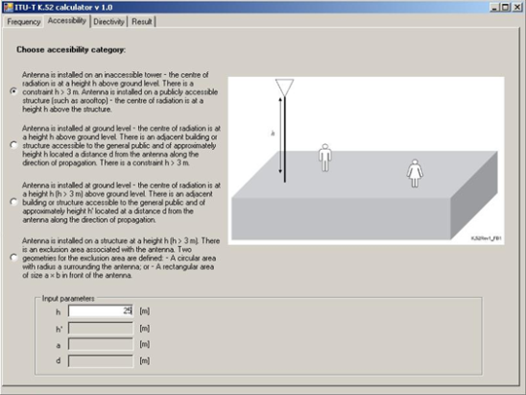
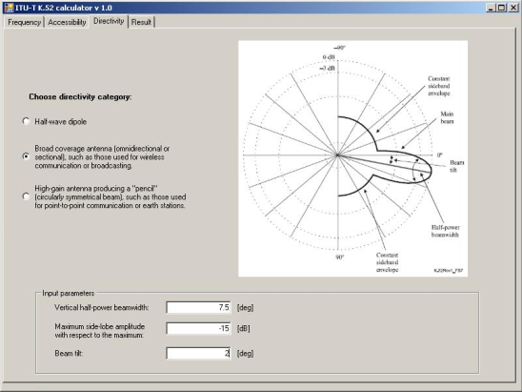
Points saillants sur les prestations attendues
La Recommandation UIT-T K. 52 vise à aider pour la conformité aux limites de sécurité pour l'exposition humaine aux champs électromagnétiques
Fournit des lignes directrices sur méthodes de calcul et les procédures d'évaluation des intallations
Est fondée sur les limites de sécurité fournies par ICNIRP
Détermine la probabilité de conformité de l'installation en fonction de critères d'accessibilité, de propriétés d’antennes de puissance de l’emetteur
K52calculator est un logiciel pour la simplification des calculs
☞ Recommande la norme CEI pour la mesure de la conformité des portatifs.

Slide 14
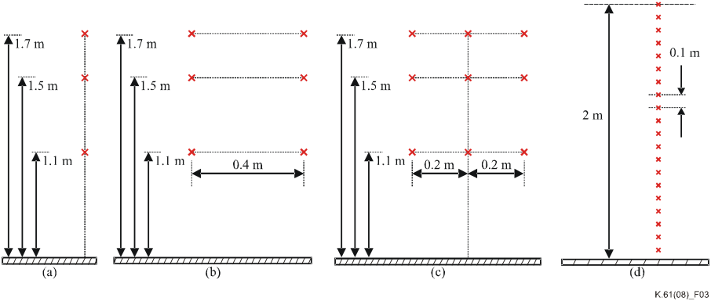
Points saillants sur les prestations attendues (suite)
La Recommandation UIT-T K. 61 permet aux opérateurs de télécommunications de vérifier la conformité aux normes en matière d'exposition promulguée par les autorités nationales ou locales
Fournit des lignes directrices sur les méthodes de mesure qui peuvent être utilisées pour réaliser l’évaluation de conformité
Fournit des lignes directrices sur la sélection des méthodes numériques adaptées à la prévision des risques d’exposition aux differentes situations.

Slide 15
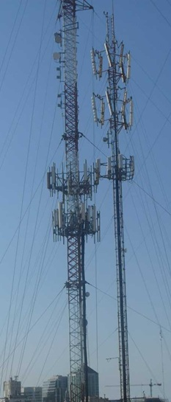
Points saillants sur les prestations - Suite
La Recommandation UIT-T K. 70 définit les techniques qui peuvent t être utilisées par les opérateurs de télécommunication pour évaluer le ratio cumulatif (total) d'exposition à proximité des antennes émettrices et pour identifier la principale source de rayonnement
Fournit des lignes directrices sur les méthodes d'atténuation qui permettent une réduction du niveau de rayonnement
Fournit des lignes directrices sur les procédures nécessaires sur l’environnement (sur site) où , dans la plupart des cas, il y a une exposition simultanée aux multiples fréquences provenant de plusieurs sources différentes
☞ Inclut un logiciel qui applique la
méthodologie :
EMF Estimator

Slide 16
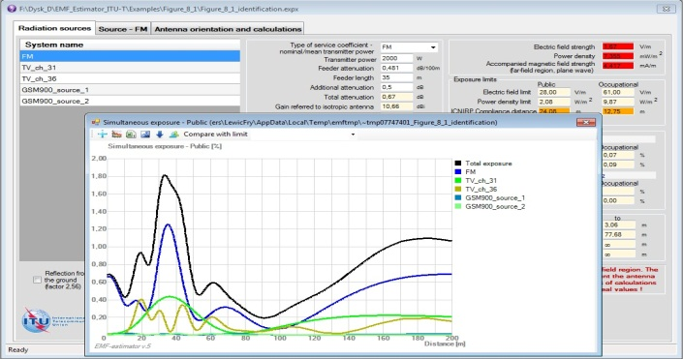
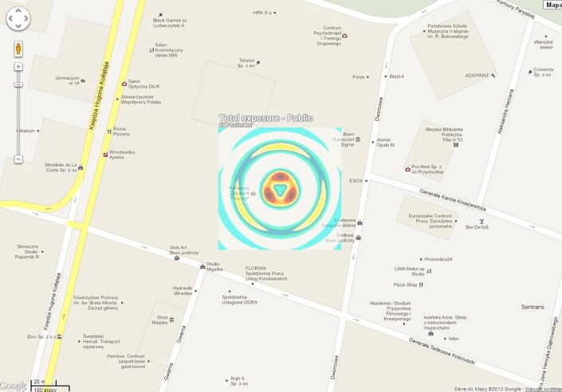
Points saillants sur les prestations attendues - Suite
EMF-estimator est l'annexe I de l'UIT-T Recommandation 70 K.
La dernière version du logiciel (12,2014 ) peut être chargée à partir du:
  HTTP://Www.itu.int/itu-t/recommendations/rec.aspx?rec=9140
EMF-estimator est offert par l'UIT-T depuis 06,2007
Il est périodiquement mis à jour / élargi en fonction des besoins (en 2009, 2011, 2013 et 2014)
Les principales nouvelles options sont :
  La ligne de calcul peut être orientée dans n'importe quelle direction
  Il y a la possibilité de mettre les résultats sur Google Maps
  De nombreux projets peuvent être ouverts en parallèle

Slide 17
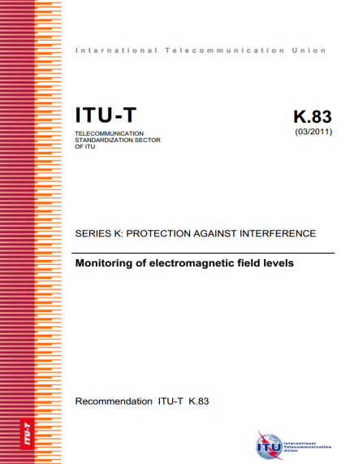
Points saillants sur les prestations attendues- Suite
La Recommandation UIT-T K. 83 fournit des lignes directrices sur la façon d’effectuer des mesures à long terme et de surveiller les CEM dans les zones sélectionnées qui font objet de préoccupation communautaire majeure en vue de rassuer que les CÉM y sont sous contrôle et dans les limites établies.
L’équilibre entre les coûts et l’exactitude est très important (haut débit et mesure sélective de fréquence)
​  Mise en œuvre de la recommandation de l'UIT-T K. 83 "Surveillance des niveaux du champ électromagnétique " dans des pays (par ex. 'Argentine, le Brésil, la Colombie, l'Équateur, le Salvador et l'Uruguay)

Slide 18
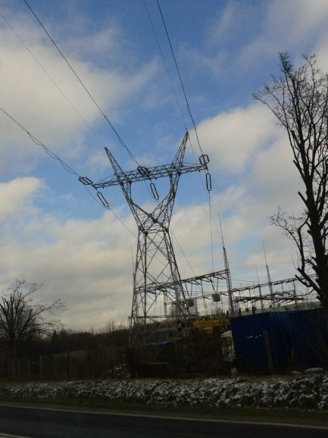
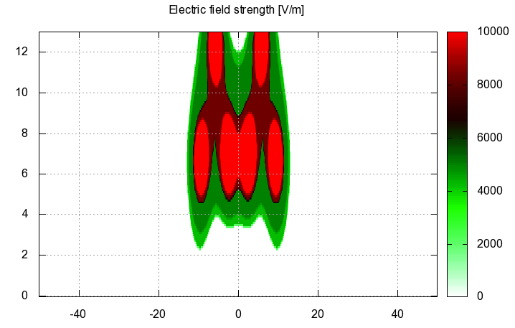
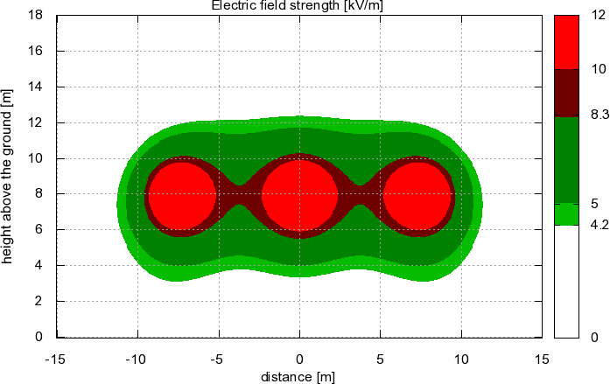
Points saillants sur les prestations attendues - Suite
La Recommandation UIT-T K. 90 fournit des lignes directrices sur la conformité aux limites de sécurité pour le personnel travaillant à proximité des lignes électriques de moyenne tension (MT) et haute tension (HT),des lignes électriques à frequence électrique (DC, 50 Hz et 60 Hz), concernant l’exposition au CEM.
Elle comprend le logiciel : EMFACDC
​

Slide 19

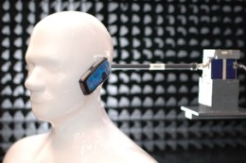
Points saillants sur les prestations attendues- Suite
La Recommandation UIT-T K. 91 fournit des lignes directrices sur le mode d'évaluation et de surveillance des fréquences radio des champs électromagnétiques dans les zones environnant les installations de radio communication fondée sur les normes de conformité et d’exposition dans la gamme de fréquences 8,3 KHZ - 300 GHz
Inclut le logiciel " Uncertainty calculator"
Inclut le logiciel "Watt_Guard" - Pour l’évaluation du niveau à proximité des installations de Radio Amateur

Slide 20

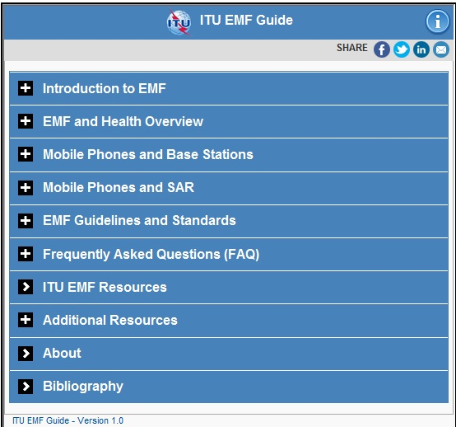
Points saillants sur les prestations attendues
Guide sur les champs électromagnétiques et la santé ( ​supplement 1 de la Recommandation UIT-T K. 91)
Répond aux questions typiques posées par le public sur les CEM et remedie aux malentendus sur les questions liées au CEM en société
Fournit des services d'éducation et d’informations visant à promouvoir les ressources informative et éducative appropriées pour toutes les communautés, les parties prenantes et les gouvernements
Appuie les besoins de clarification des sciences : Reference pour l'OMS et les autres parties prenantes
Fournit des informations plus utiles en aidant à clarifier les incertitudes concernant les CEM.

Slide 21
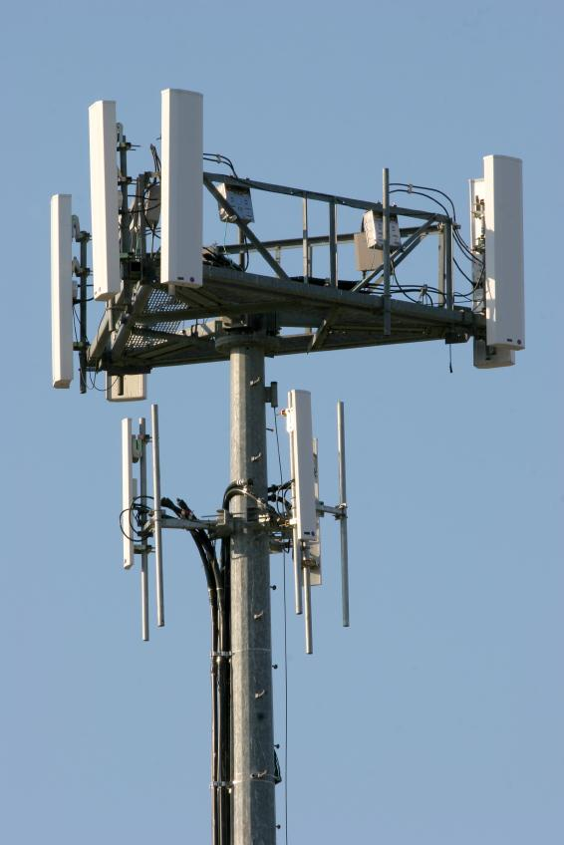

Points saillants sur les prestations attendues - Suite
La Recommandation UIT-T K. 100 fournit des lignes directrices sur le mode de mesure des champs électromagnétiques de radiofréquence, afin de déterminer la conformité aux limites d'exposition humaine lorsqu'une station de base est mise en service.
Fournit des procedures d’évaluation simplifiée pour identifier les installations connues pour être conformes aux limites d'exposition aux CÉM sans mesures

Slide 22

prestations sous étude
La Recommandation UIT-T K. env - Lignes directrices sur la gestion environnementale pour les radiations électromagnétiques provenant des stations de base de radiocommunications.
La Recommandation UIT-T K.maps - de la FR CEM

Slide 23
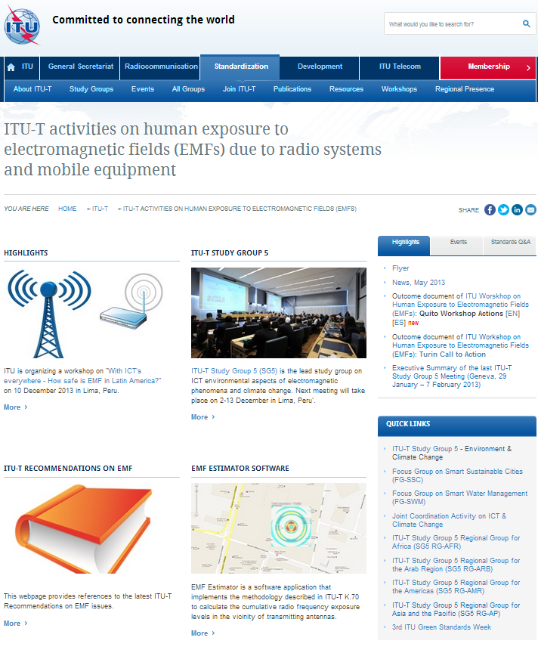
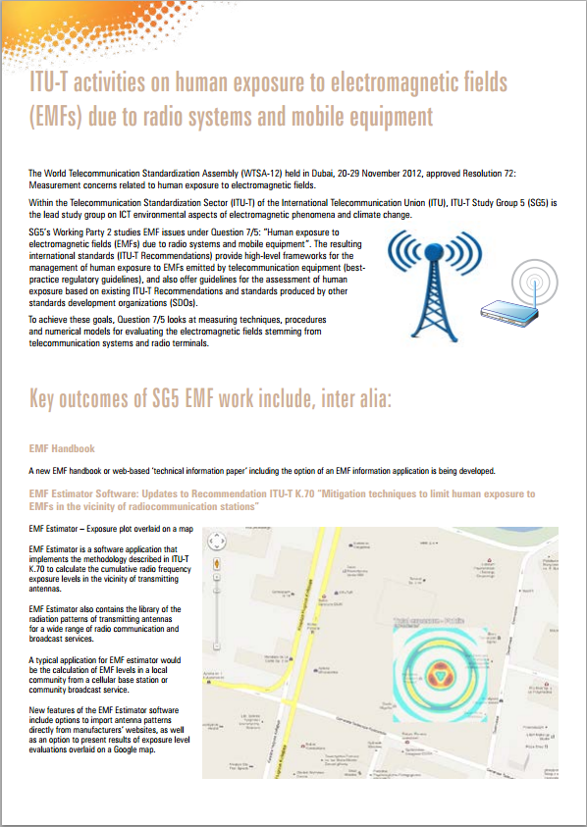
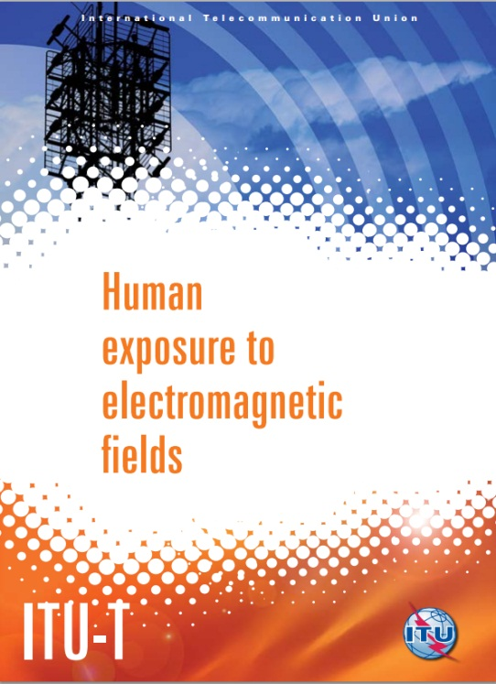
flyer CEM et site web

Slide 24
Conclusions
La conformité aux limites d'exposition aux CÉM est un facteur important pour développement des villes intelligentes et durables.
Une bonne communication avec public est une tâche très importante
Le déploiement efficace de l'infrastructure sans fil réduit la FR CEM provenant des réseaux et des appareils
Les lignes directives de l’U.I.T peuvent être utiles pour une mise en oeuvre douce et securisée de systèmes sans fil
Notes:
24

Slide 25
L'UIT-T/SG5 "Environnement et changement climatique"
Itu.int/go/tsg5
L'UIT-T/SG5 série K Recommandations (gratuitement)
Itu.int/itu-t/recommendations/Index_sg.aspx?sg=5
L'UIT-T Et EMF
Itu.int/go/CÉM
Merci

